Slide 1


第十四届全国粒子物理学术会议（8.13~8.18）
应用于STCF ECAL的全数字输出混合信号
前端读出芯片研究进展
刘超、赵子崴、郑然、王佳、魏晓敏、赵瑞光、薛菲菲、胡永才
2024年8月14日

Slide 2
目录
背景介绍以及研究目标
应用于STCF ECAL的全数字输出混合信号前读出ASIC简介
前端读出ASIC初步测试结果
总结与讨论

Slide 3
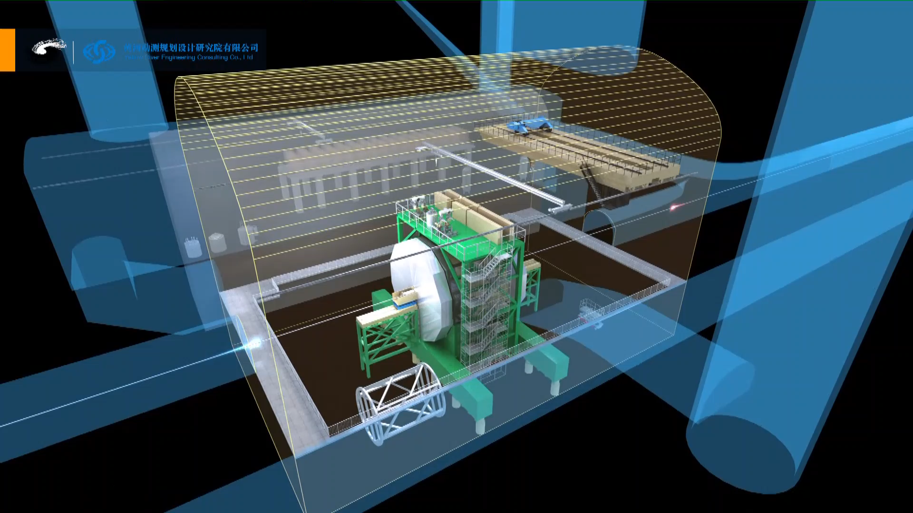
超级陶粲装置(STCF)
超级陶粲装置（STCF）
粒子对撞演示
探索超越新物理理论需要设计建造新型的高能量、高亮度粒子加速器对撞装置
超级陶粲装置（STCF）是我国提出的下一代的超高亮度正负电子对撞机
对撞质心能量：2~7 GeV
对撞亮度提升到0.5×10³⁵ cm⁻²s⁻¹以上^{[1]}
[1] Achasov, Mikhail N. et al. “STCF Conceptual Design Report: Volume 1 – Physics & Detector.” (2023).

Slide 4
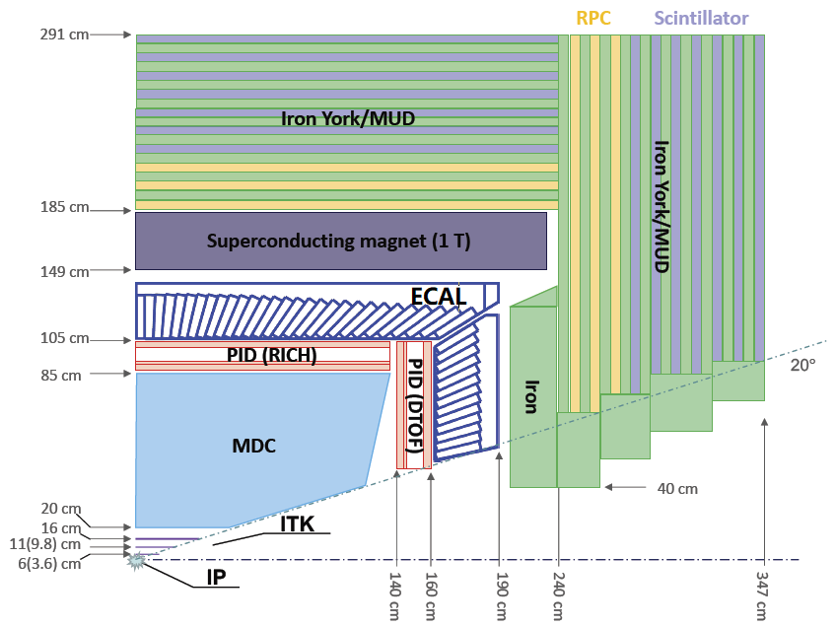
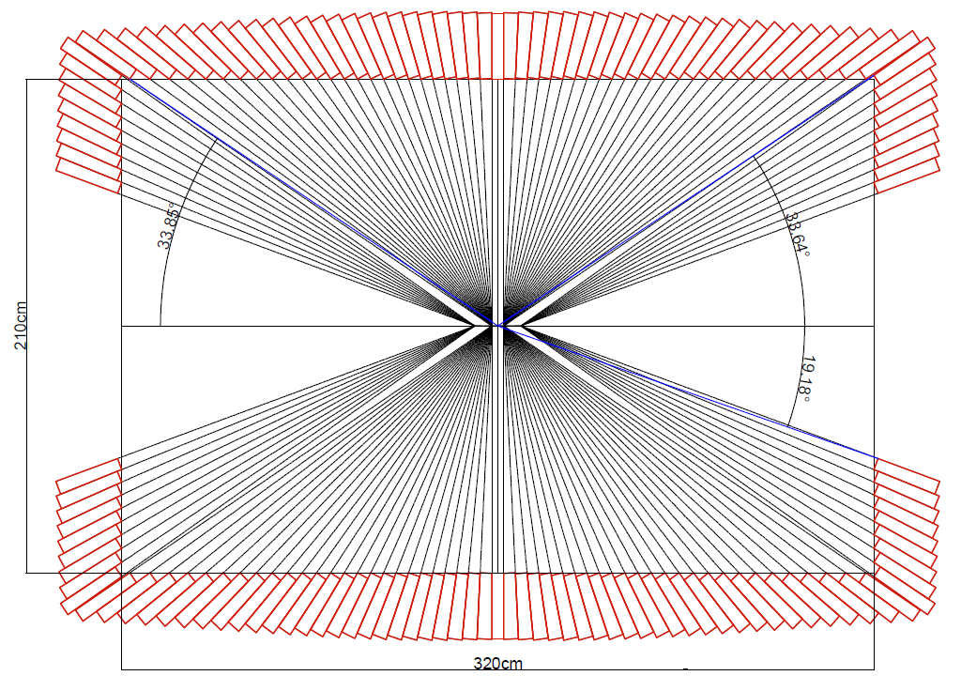
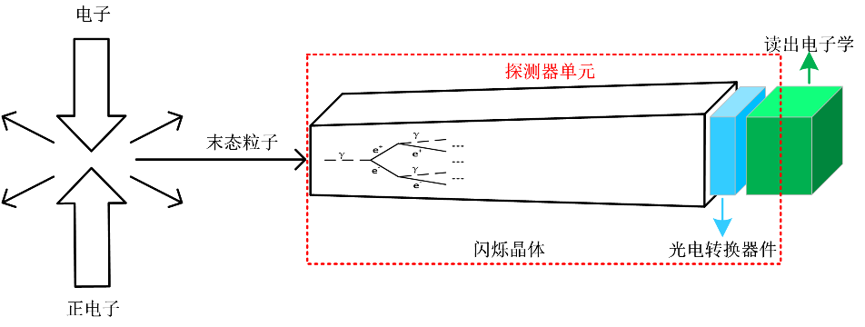
电磁量能器（ECAL）
STCF探测谱仪结构图^{[1]}
全吸收型ECAL结构图（8670个通道）^{[1]}
低噪声
高速度
高集成度
pCsI
APD
单通道结构图
[1] Achasov, Mikhail N. et al. “STCF Conceptual Design Report: Volume 1 – Physics & Detector.” (2023).

Slide 5
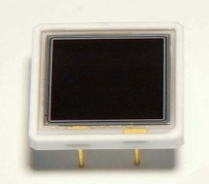
STCF ECAL探测器方案
晶体 | pCsI
密度（g/cm3） | 4.51
溶解温度（℃） | 621
辐射长度（cm） | 1.86
作用长度（cm） | 39.3
发光衰减时间（ns） | 30, 6
光产额（%） | 3.6, 1.1
抗辐射性能（rad） | 10⁴⁻⁵
剂量率依赖 | 没有
参数 | S8664-1010
灵敏区面积（mm²） | 100
光谱响应范围（nm） | 320 ~ 1000
量子效率（%） | 42
击穿电压（V） | 400
暗电流（nA@室温、50倍增益） | 10
结电容（pF@50倍增益） | 270
过量噪声因子 | 0.2
典型增益 | 50
pCsI：65mm×65mm×280mm^{[1]}
Hamamatsu S8664-1010 APD^{[2]}
为应对超高亮度所带来的高事件率情况，选择响应速度快、抗辐照性能好的pCsI
弥补pCsI产额偏低的缺陷，选择具有一定内部增益的大面积APD
对于前端读出电路而言：信号小、输入端电容大、计数率高
[1] Achasov, Mikhail N. et al. “STCF Conceptual Design Report: Volume 1 – Physics & Detector.” (2023).
[2] Hamamatsu Photonics：S8664 series short wavelength type APD [EB/OL].

Slide 6
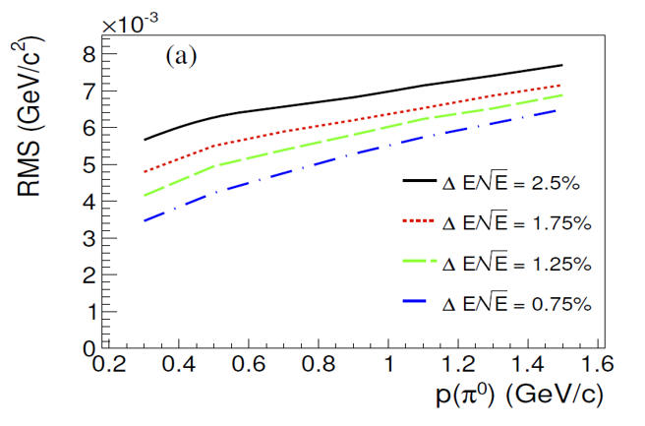
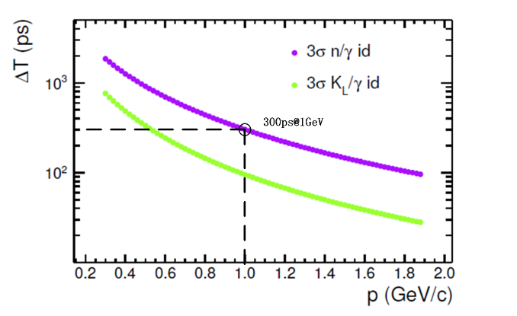
STCF ECAL读出电子学设计需求
STCF ECAL指标^{[1]} | 读出电子学指标
能量检测范围：20MeV~2.5GeV | 电荷检测范围：4fC~500fC
能量分辨率: <2.5% @1GeV | 噪声: ENC<0.8fC (5000e⁻)@C_{D}=270pF
 | 非线性度: <3%
时间分辨率：<300ps @1GeV | 时间分辨率：<300ps@200fC
物理事件率: 400 kHz | 计数率: 1.5 MHz/ch
桶部本底事件率：约1MHz
高性能、高可靠性 | 全数字化输出
重建质量与能量分辨率关系图^{[1]}
区分中子/光子所需时间分辨率^{[1]}
[1] Achasov, Mikhail N. et al. “STCF Conceptual Design Report: Volume 1 – Physics & Detector.” (2023).

Slide 7
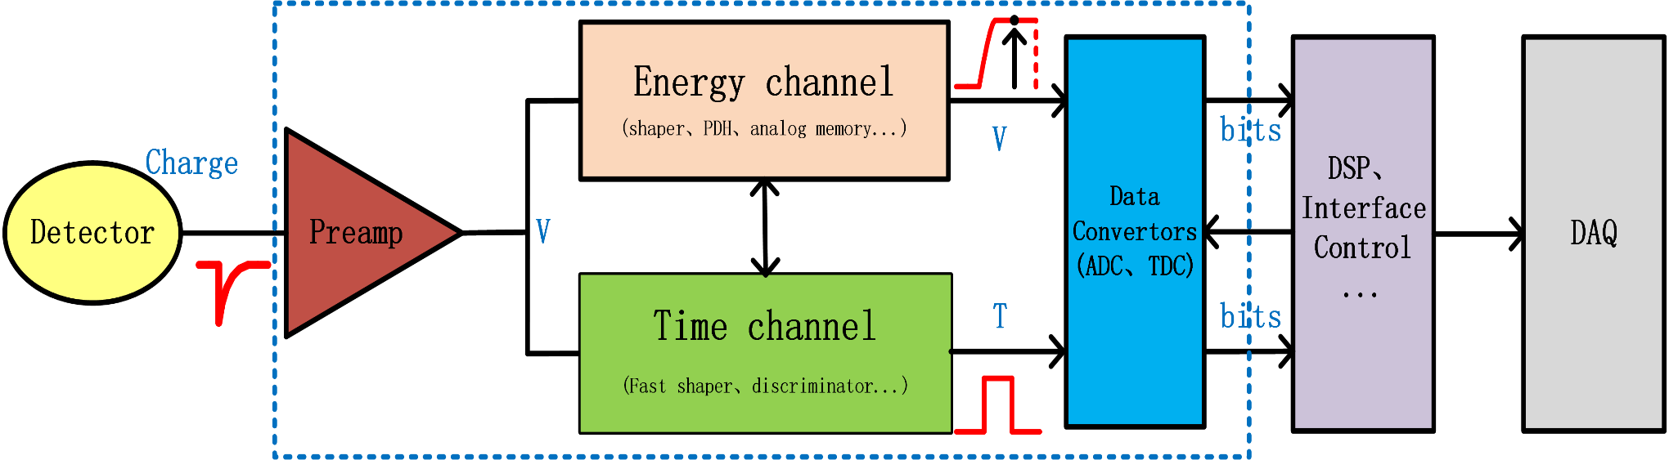
ECAL前端读出ASIC设计挑战
电磁量能器的单通道前端读出系统基本结构框图
功能：测量光电探测器输出脉冲电流信号，表征入射光子的能量、到达时间（TOA）。
大输入端电容下实现低噪声（270pF）
保证能量分辨率的同时，完成高精度的时间测量（亚纳秒）
解决高本底事件带来的高计数率问题（MHz）
提高集成度和可靠性（全数字输出）
几十fF~几十pF
纳秒级别
kHz
模拟输出
一般要求

Slide 8
目录
背景介绍以及研究目标
应用于STCF ECAL的全数字输出混合信号前读出ASIC简介
前端读出ASIC初步测试结果
总结与讨论

Slide 9
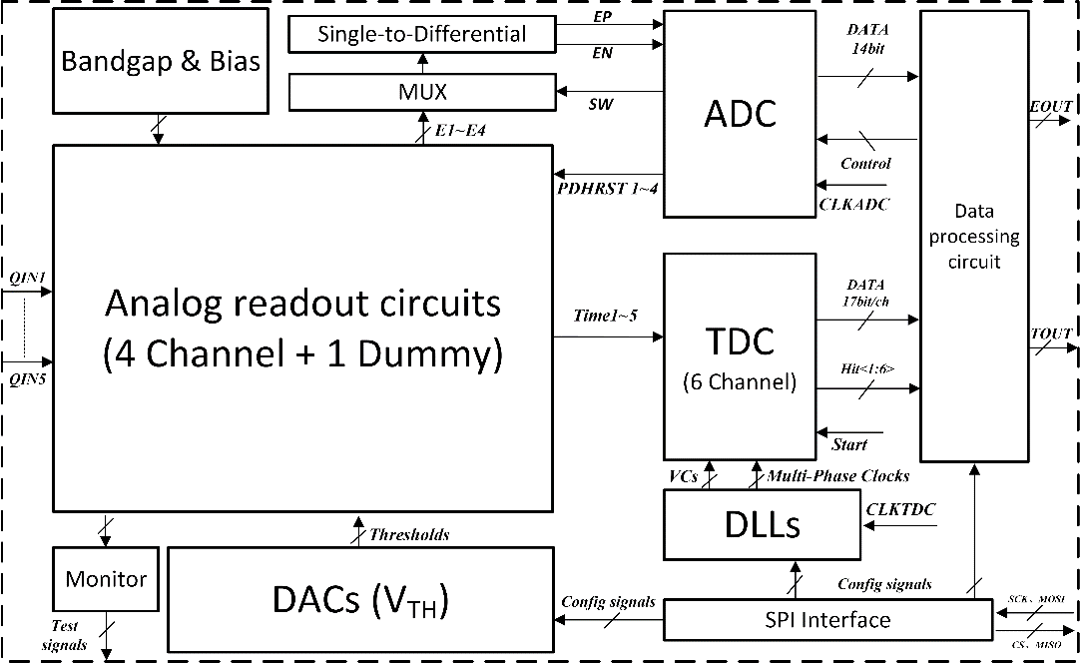
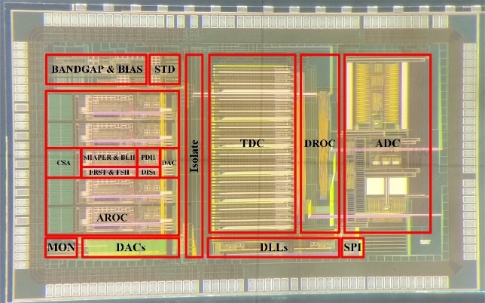
全数字输出前端读出ASIC架构
SECALROC4芯片显微照片
芯片面积：2.0mm × 3.3mm
4通道+1Dummy通道，集成基准电路、多通道DAC、多通道TDC、ADC、SPI接口
采用1M/ch的高计数率模拟前端电路架构，结合时间通道输出触发信号，全数字输出ASIC实现了事件驱动输出，减少输出数据量，提高效率
采用版图隔离、模拟数字电路电源分离、时钟线屏蔽、添加滤波电容等方法方法，减小了数字电路对于模拟前端噪声的影响
Notes:
修改文字

Slide 10
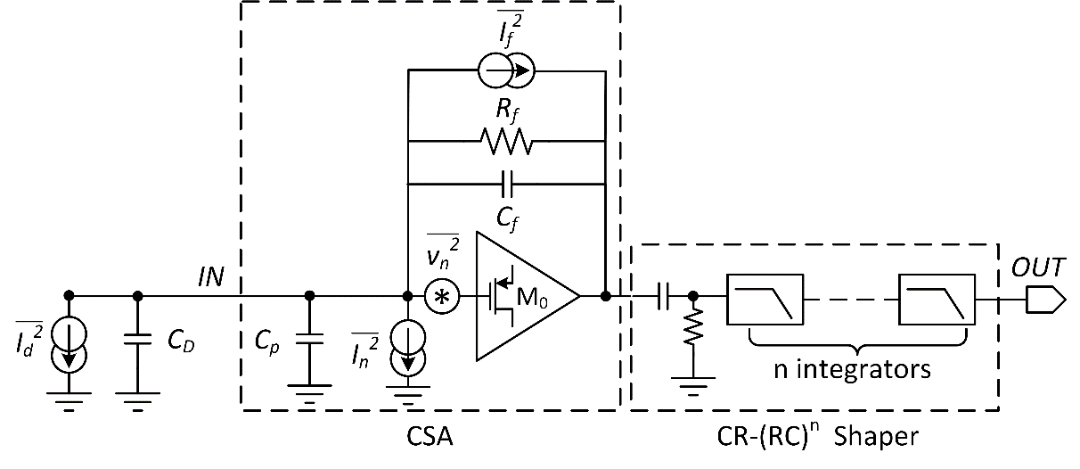



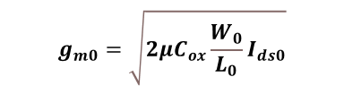
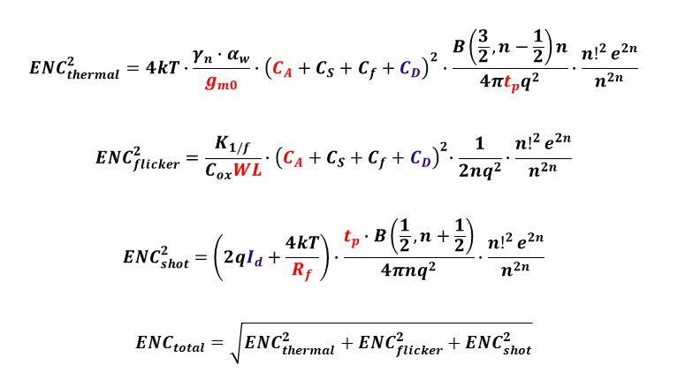
传统噪声优化方法
$${ENC}_{thermal}^{2}=4kT∙\frac{γ_{n}∙α_{w}}{g_{m0}}∙{\left(C_{A}+C_{S}+C_{f}+C_{D}\right)}^{2}∙\frac{B\left(\frac{3}{2},n−\frac{1}{2}\right)n}{4πt_{p}q^{2}}∙\frac{{n!}^{2}e^{2n}}{n^{2n}}$$
$${ENC}_{flicker}^{2}=\frac{K_{1/f}}{C_{ox}WL}{∙\left(C_{A}+C_{S}+C_{f}+C_{D}\right)}^{2}∙\frac{1}{2nq^{2}}∙\frac{{n!}^{2}e^{2n}}{n^{2n}}$$
$${ENC}_{shot}^{2}=\left(2qI_{d}+\frac{4kT}{R_{f}}\right)∙\frac{t_{p}∙B\left(\frac{1}{2},n+\frac{1}{2}\right)}{4πnq^{2}}∙\frac{{n!}^{2}e^{2n}}{n^{2n}}$$
$${ENC}_{total}=\sqrt{{ENC}_{thermal}^{2}+{ENC}_{flicker}^{2}+{ENC}_{shot}^{2}}$$
模拟前端读出电路等效噪声模型
与等效噪声电荷（ENC）相关参数：
输入管尺寸W和L
寄生电容C_{A}（ 正比于W*L ）
偏置电流I_{DS}
成形器阶数n和达峰时间t_{p}
$$g_{m0}=\sqrt{2μC_{ox}\frac{W_{0}}{L_{0}}I_{ds0}}$$
$$C_{A}=\frac{C_{D}+C_{s}+C_{f}}{3} \sim C_{D}+C_{s}+C_{f}$$
W_{opt}=21.3mm, L=1um
(1/3C_{D})
I_{DS}=76.8mA
@C_{D}=270pF，I_{d}=10nA
强反型区
$$C_{A}=\frac{2}{3}C_{ox}W_{0}L_{0}+2C_{ov}W_{0}$$
$$W_{opt}=\frac{C_{D}+C_{s}+C_{f}}{2C_{ox}L_{0}+6C_{ov}} \sim \frac{3(C_{D}+C_{s}+C_{f})}{2C_{ox}L_{0}+6C_{ov}}$$

Slide 11

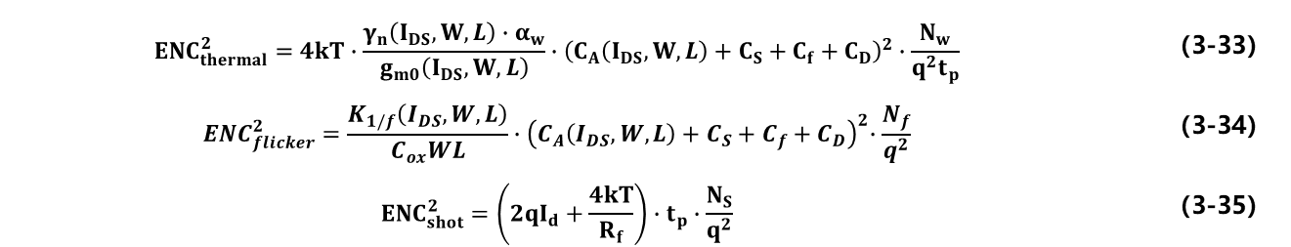

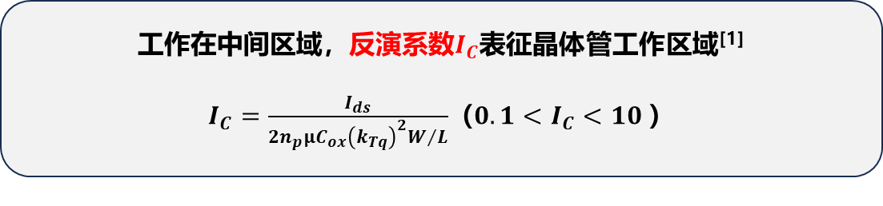
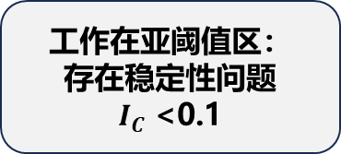
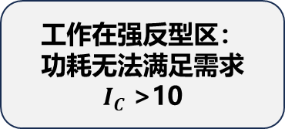

新的噪声优化方法
工作在强反型区：
功耗无法满足需求
$I_{C}$>10
工作在亚阈值区：
存在稳定性问题
$I_{C}$<0.1
工作在中间区域，反演系数$I_{C}$表征晶体管工作区域^{[1]}
$I_{C}=\frac{I_{ds}}{2n_{p}μC_{ox}{\left(k_{Tq}\right)}^{2}W/L}$（${0.1<I}_{C}<10$）
$$I_{C}无量纲$$
$$g_{m0}=f(I_{c},I_{ds})$$
$$C_{A}=f(I_{c},I_{ds})$$
$${ENC}_{thermal}^{2}=4kT∙\frac{γ_{n}\left(I_{DS},W,L\right)∙α_{w}}{g_{m0}\left(I_{DS},W,L\right)}∙{\left(C_{A}\left(I_{DS},W,L\right)+C_{S}+C_{f}+C_{D}\right)}^{2}∙\frac{N_{w}}{{q^{2}t}_{p}}$$ | （3-33）
$${ENC}_{flicker}^{2}=\frac{K_{1/f}\left(I_{DS},W,L\right)}{C_{ox}WL}{∙\left(C_{A}\left(I_{DS},W,L\right)+C_{S}+C_{f}+C_{D}\right)}^{2}∙\frac{N_{f}}{q^{2}}$$ | （3-34）
$${ENC}_{shot}^{2}=\left(2qI_{d}+\frac{4kT}{R_{f}}\right)∙t_{p}∙\frac{N_{S}}{q^{2}}$$ | （3-35）
更新后的
噪声模型
[1]Enz C C. A Short Story of the EKV MOS Transistor Model[J]. Solid-State Circuits Newsletter, IEEE, 2008, 13 (3): p.24-30.

Slide 12
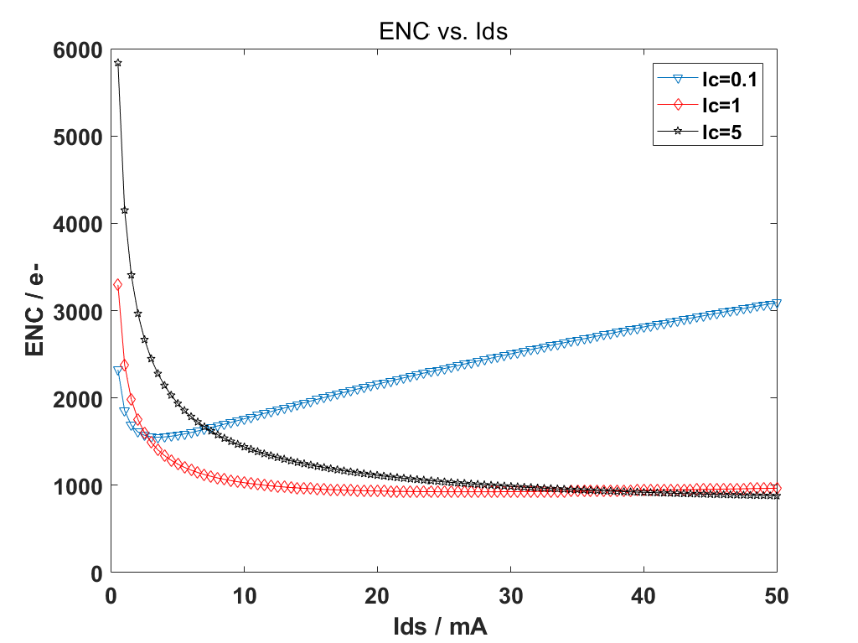
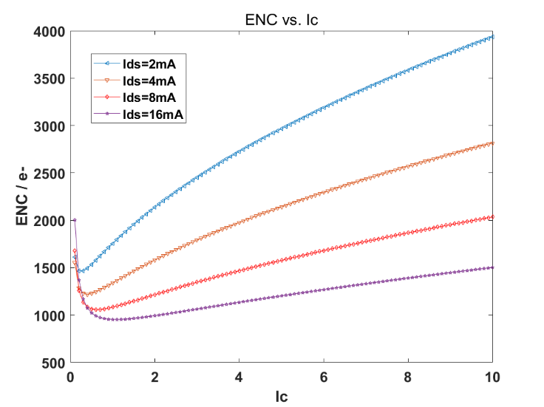
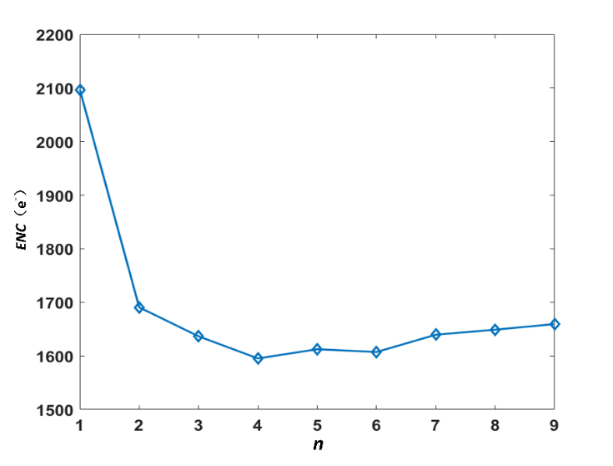

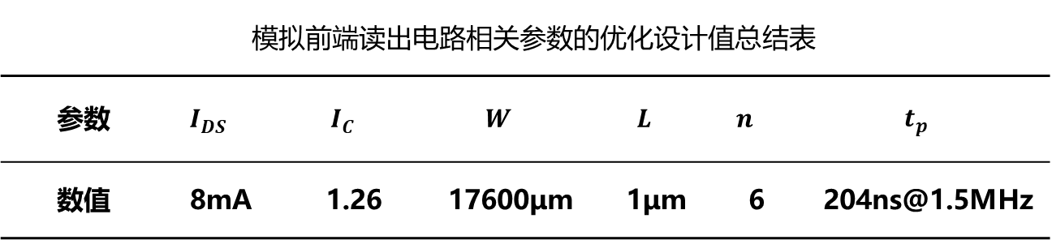


噪声优化设计参数值总结
ENC和输入管偏置电流$I_{DS}$的关系图（@$I_{C}=0.1、1、5$）
ENC和反演系数$I_{C}$的关系图
ENC与成形器阶数n的关系图（@$t_{w_SHP}=0.67μs$）
噪声与功耗折衷
优化输入管状态（C_{p}与g_{m}）
最优选择： N=4~6
模拟前端读出电路相关参数的优化设计值总结表
参数 | $$I_{DS}$$ | $$I_{C}$$ | $$W$$ | $$L$$ | $$n$$ | $$t_{p}$$
数值 | 8mA | 1.26 | 17600μm | 1μm | 6 | 204ns@1.5MHz

Slide 13
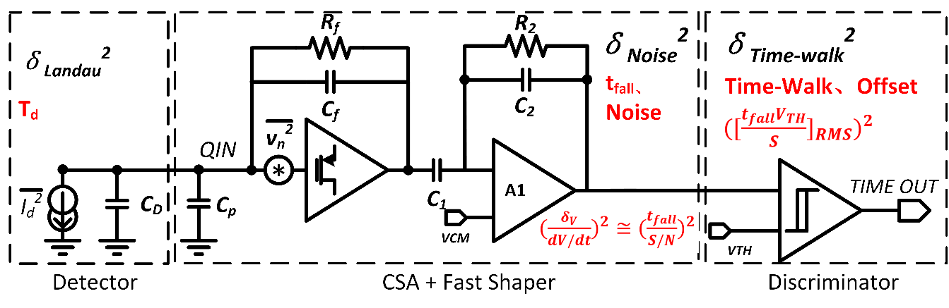
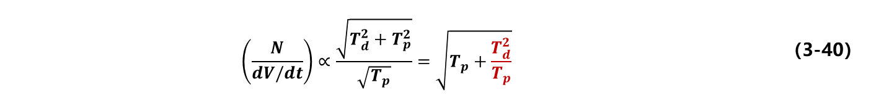
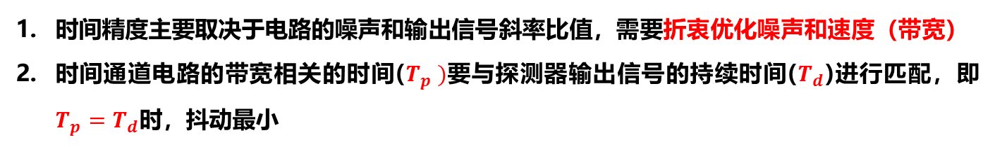
时间抖动模型
（N）
模拟前端读出电路时间抖动模型
$${δ_{T}}^{2}={δ_{Landau}}^{2}+{\left(\frac{N}{dV/dt}\right)}^{2}+{{([\frac{V_{thr}}{S/t_{fall}}]}_{rms})}^{2}+{δ_{cal}}^{2}$$ | （3-36）
$$\left(\frac{N}{dV/dt}\right)∝\frac{\sqrt{T_{d}^{2}+T_{p}^{2}}}{\sqrt{T_{p}}}=\sqrt{T_{p}+\frac{T_{d}^{2}}{T_{p}}}$$ | （3-40）
时间精度主要取决于电路的噪声和输出信号斜率比值，需要折衷优化噪声和速度（带宽）
时间通道电路的带宽相关的时间($T_{p} )$要与探测器输出信号的持续时间($T_{d}$)进行匹配，即$T_{p}=T_{d}$时，抖动最小

Slide 14
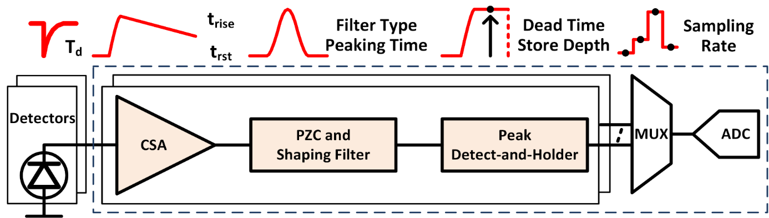
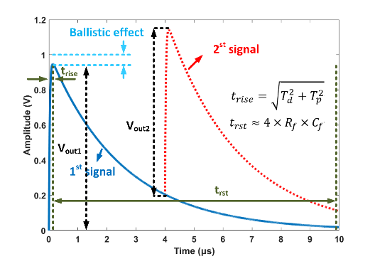
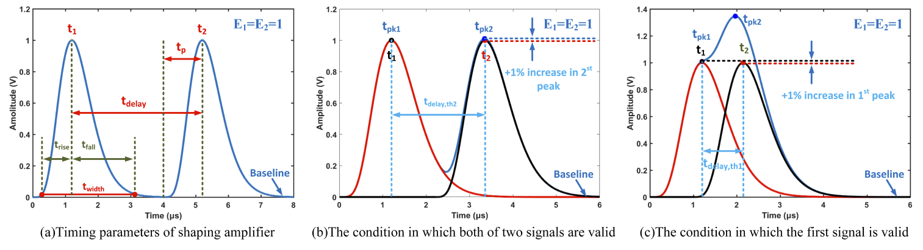
模拟前端读出电路计数率模型
模拟前端读出电路计数率模型
CSA输出信号相关时间参数
滤波成形器输出信号相关时间参数
各节点信号一定程度可堆叠的特性

Slide 15
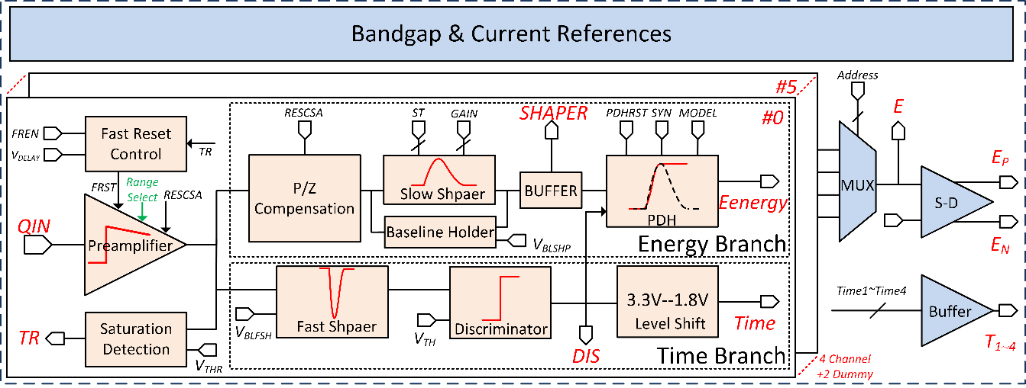
高计数率模拟前端电路架构
本文提出的高计数率模拟前端读出电路结构框图
利用各节点信号一定程度可堆叠的特性，系统性增加计数率。
添加CSA满量程检测电路和快速复位电路 → 避免CSA因堆叠进入死区。
添加BLH电路 → 保证高阶Shaper基线的稳定。
增加PDH存储深度，减小死区时间 → 实现Shaper输出堆叠信号的检测，提高计数率。

Slide 16
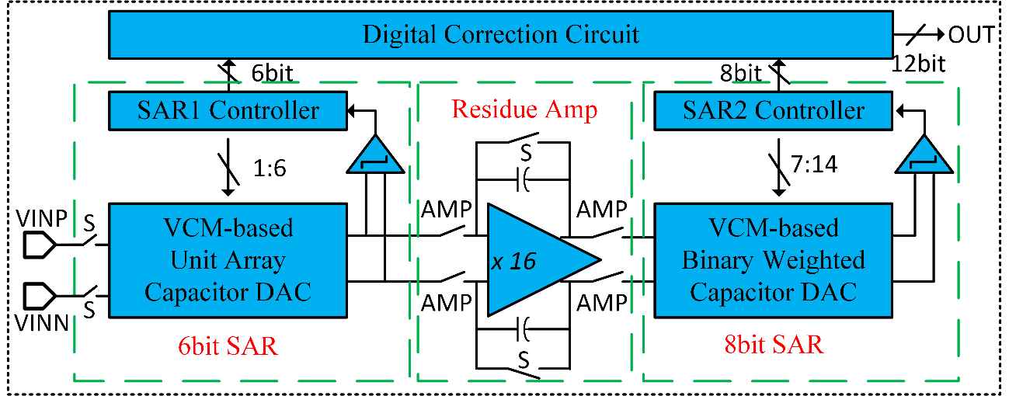
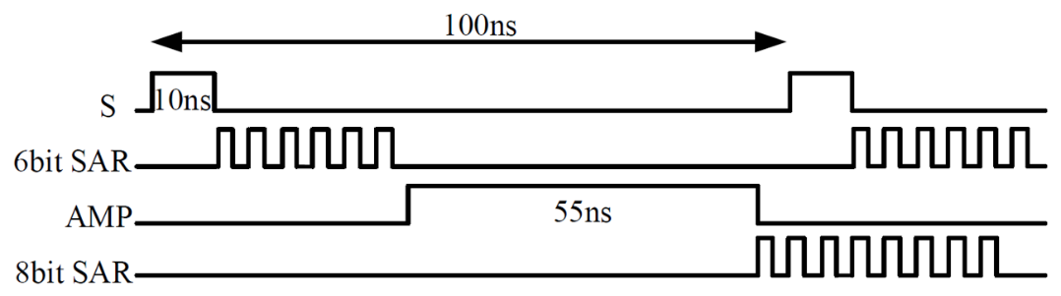
高速Pipeline SAR ADC
电路结构图
工作时序图
拥有12-bit分辨率、10MS/s采样率。
SAR ADC采用基于VCM的开关时序，降低功耗，提高线性度。
第一级SAR ADC的DAC采用单位电容阵列，使用温度计码控制开关时序，提高线性度。
[1]Liu C, Zheng R, Wang J, et al. SECALROC2: A Low-Noise, High-Speed, and Full Digital Outputs Front-End ASIC for STCF Electromagnetic Calorimeter With APD Detectors[J]. IEEE Transactions on Nuclear Science, 2023, 70 (2): 139-149.

Slide 17
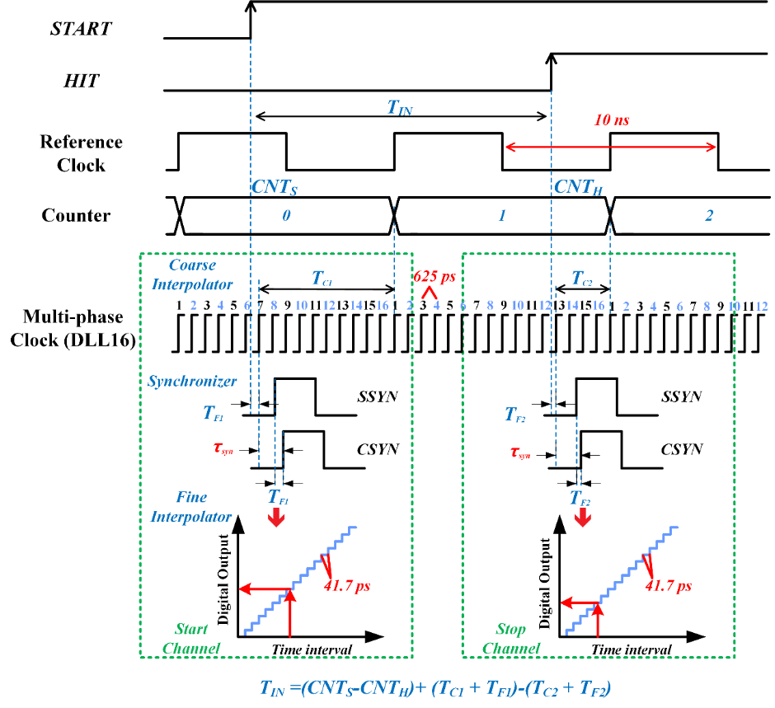
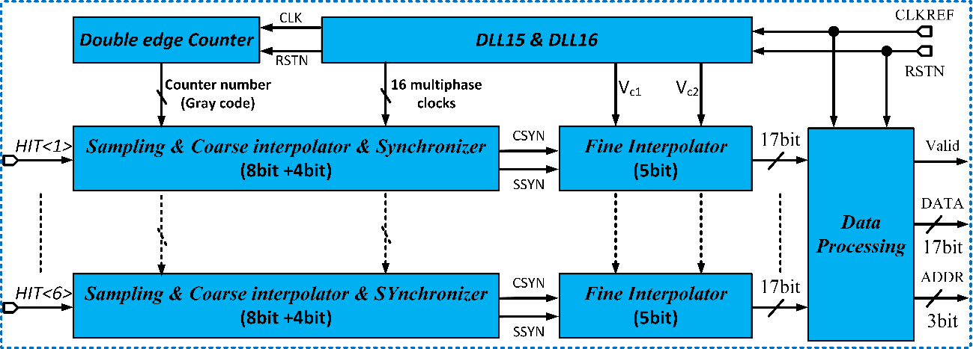
高精度TDC
TDC电路结构图
TDC工作原理图
采用计数器量化、内插器量化、游标延迟环量化的三级量化结构，16-bit分辨率，在100MHz参考时钟下拥有42ps时间精度、18MS/s采样率。
采用滑动尺度测量方法，拥有较高的线性度。
对输入参考时钟具有一定程度的适应性，时钟提高到250MHz，TDC分辨率提高到16.7ps。
多相时钟和延迟单元控制电压全局共用，适合多通道集成。
[1]第十四届全国粒子物理学术会议海报展示_赵子崴_编号5-24

Slide 18
目录
背景介绍以及研究目标
应用于STCF ECAL的全数字输出混合信号前读出ASIC简介
前端读出ASIC初步测试结果
总结与讨论

Slide 19
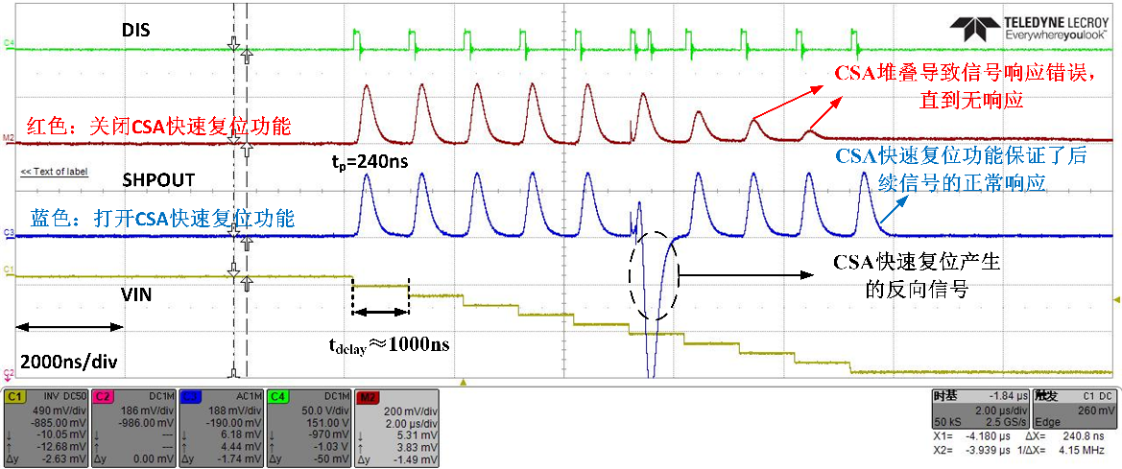
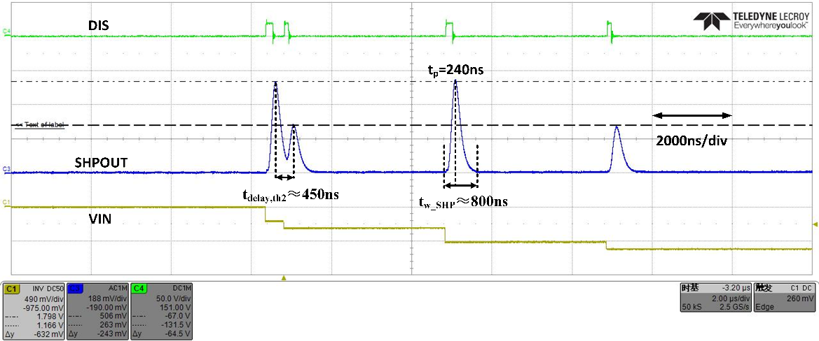
测试结果
CSA快速复位功能测试结果
滤波成形器输出波形时间参数测试结果
快速复位电路工作正常，可帮助CSA脱离堆叠产生的死区。
Shaper输出信号符合基本预期值3.28t_{p}和1.8t_{p}。

Slide 20
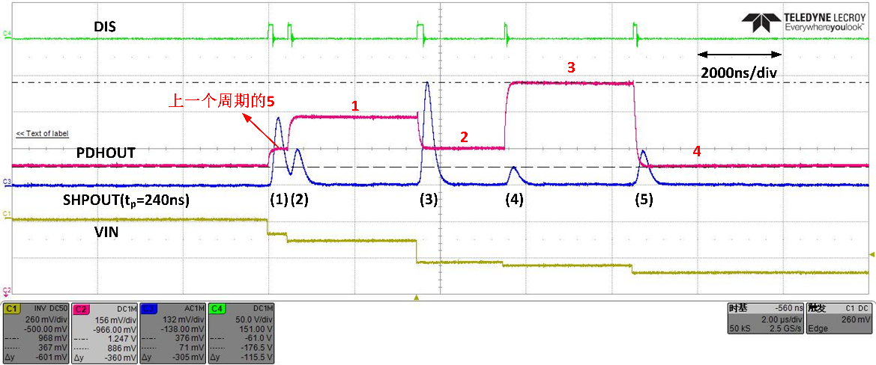
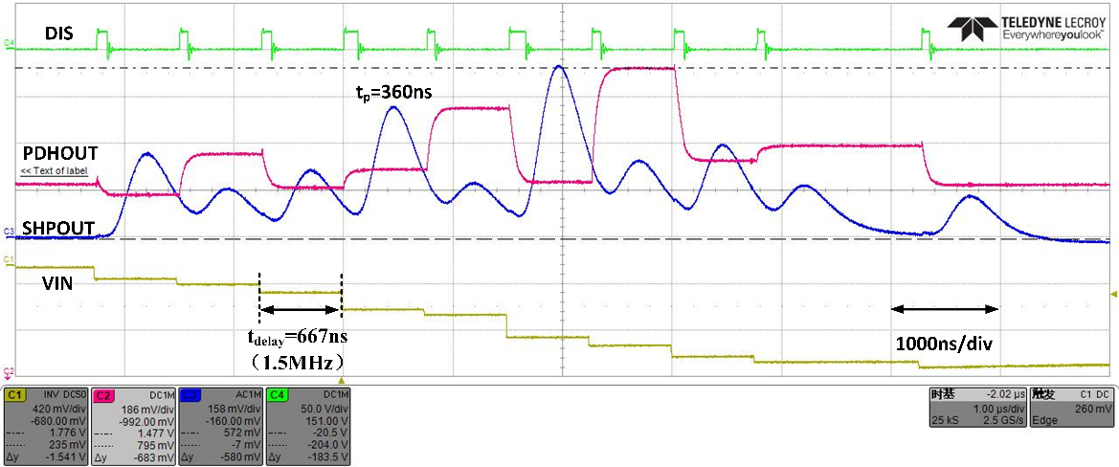
测试结果
滤波成形器输出堆叠信号和PDH电路采样保持测试结果
输入1.5 MHz事件率下电路测试结果
PDH可正常异步工作，形成事件驱动模拟缓存器。
达峰时间为360ns，输入信号频率为1.5MHz，电路正常工作。

Slide 21
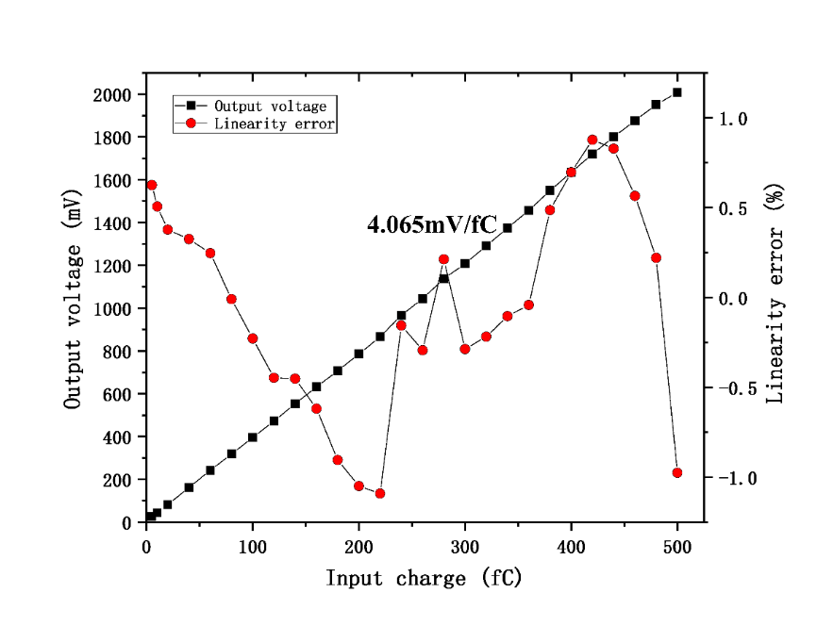
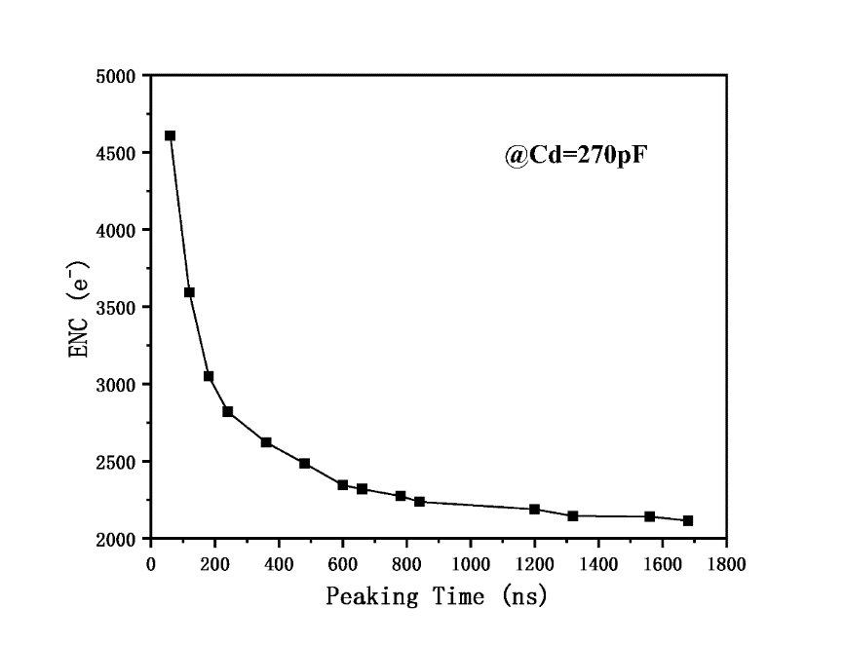
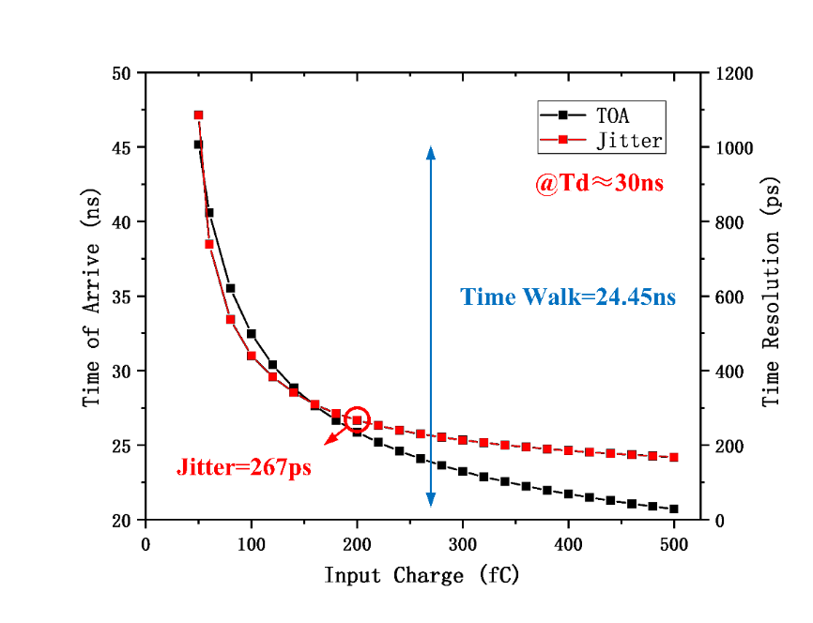
测试结果
非线性度测试结果（@t_{p}=600ns）
能量通道噪声测试结果
增益：4.065mV/fC，非线性误差小于1.2%。
在所有t_{p}下，ENC<5000e⁻；在t_{p}=360ns时（1.5MHz），ENC=2650e⁻；ENC最小值为2116e⁻。
在T_{d}=30ns，V_{TH}=0.9V，QIN=200fC时，抖动为267ps。
时间通道TOA测试结果

Slide 22
SECALROC4测试结果总结
表5-6 SECALROC4芯片性能总结列表
参数 | 设计需求 | SECALROC4
工艺 | / | 180 nm CMOS
通道数 | 4 | 4通道+1Dummy通道
输入动态范围 | 4 fC~500 fC | 4 fC~500 fC
达峰时间 | / | 60 ns ~ 1.68 μs可调
计数率 | 1.5 MHz/Ch | 可达1.5 MHz/Ch @t_{p}＜370 ns
非线性误差 | < 3% | < 1.5%
ENC | < 5000 e⁻ @C_{IN}=270 pF | < 3000 e⁻ @C_{IN}=270 pF，PT>200 ns
时间精度 | < 300 ps @200 fC | 267 ps @ 200 fC，模拟探测器信号
功耗 | / | 50 mW/Ch
[1]Liu C, Zheng R, Wang J, et al. SECALROC2: A Low-Noise, High-Speed, and Full Digital Outputs Front-End ASIC for STCF Electromagnetic Calorimeter With APD Detectors[J]. IEEE Transactions on Nuclear Science, 2023, 70 (2): 139-149.

Slide 23
目录
背景介绍以及研究目标
应用于STCF ECAL的全数字输出混合信号前读出ASIC简介
前端读出ASIC初步测试结果
总结与讨论

Slide 24
总结与讨论
总结
  课题组完成了能同时完成能量和时间测量的低噪声、高速率、全数字输出前端读出ASIC
  对于大输入端电容，且功耗限制情况下，CSA输入管工作在非饱和区，需要跟据新的噪声模型优化管子工作状态，实现最佳功耗的噪声优化
  通过优化设计，基于CSA+Shaper的模拟前端读出电路可以达到1M/ch的计数率
未来研究改进方向
  降低功耗
  提升动态范围
  提升时间精度
  增加集成度

Slide 25



谢谢！
Northwestern Polytechnical University
基础扎实
工作踏实
作风朴实
开拓创新

